Slide 1

Modelo Predictivo para la Selección de Perfiles en el Sector Público de Colombia
Scarlett Coûte Sierra, Jerónimo Mayorca Arias, Santiago Saray Ortiz

Slide 2

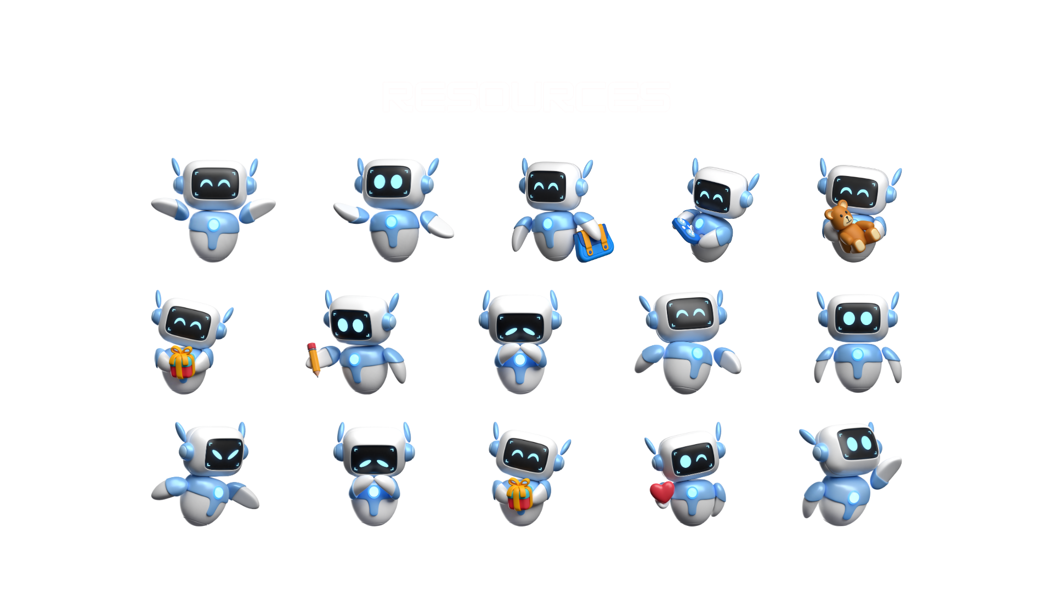
Introducción a la IA en la Gestión del Talento Humano
El problema:
Selección de personal en el sector público es un proceso lento, costoso y con riesgo de sesgos.
Nuestra solución:
Implementamos un modelo predictivo de IA para optimizar la selección.
Beneficios:
Mayor eficiencia, reducción de costos y mejor calidad en la contratación.

Slide 3
Planteamiento del problema
1
Volumen de Postulaciones: La evaluación manual se dificulta por la gran cantidad de postulaciones.
Criterios Subjetivos: La falta de criterios objetivos genera sesgos en la selección.
2
3
Predicción del Desempeño: Es difícil predecir el desempeño con métodos tradicionales.
Se requiere un modelo que analice datos históricos y optimice la toma de decisiones. La IA puede ofrecer objetividad.

Slide 4
Objetivo general y objetivos específicos
Objetivo General: Desarrollar un modelo predictivo para optimizar la selección de personal
Objetivos Específicos:
Analizar la relación entre experiencia, formación y desempeño laboral.
Entrenar el modelo con datos públicos del DANE (2021-2023).
Implementar un sistema de recomendación basado en IA.

Slide 5
Justificación
Reducción de Sesgos
El uso de IA en la selección de personal no solo reducirá el tiempo y los costos asociados a la fase de reclutamiento, sino que también contribuirá a disminuir los sesgos en la toma de decisiones.
Modernización de Procesos:
El proyecto surge de la necesidad de modernizar y optimizar los procesos de selección de personal en el sector público colombiano mediante el uso de inteligencia artificial.

Slide 6
Alcance
1. Desarrollo del modelo 🔹 Creación y entrenamiento del modelo usando datos del DANE (2021-2023). 🔹 Identificación de patrones en el rendimiento laboral.
2. Validación y pruebas 🔹 Evaluación del modelo con conjuntos de datos de prueba. 🔹 Ajustes y mejoras para aumentar la precisión de las predicciones.
3. Implementación piloto y simulación 🔹 Aplicación en un entorno simulado con procesos de selección ficticios. 🔹 Medición del impacto en la eficiencia y calidad de la toma de decisiones. 🔹 Evaluación de su integración con los sistemas actuales de Recursos Humanos.
4. Impacto esperado: ✔️ Optimización en la selección de talento. ✔️ Reducción del tiempo en la evaluación de candidatos. ✔️ Minimización de sesgos en la toma de decisiones.

Slide 7
Metodología
Base de Datos
La base de datos utilizada proviene de fuentes oficiales del DANE, abarcando los años 2021 a 2023. Contiene información estructurada sobre el rendimiento laboral en distintos sectores del sector público en Colombia.
Flujograma
El flujograma del proceso metodológico incluye la recolección, preprocesamiento, análisis exploratorio, selección, entrenamiento, optimización, implementación y evaluación del modelo.
Entendimiento de los Datos
El entendimiento de los datos es una fase fundamental que permite conocer la estructura, calidad y distribución de la información utilizada.

Slide 8
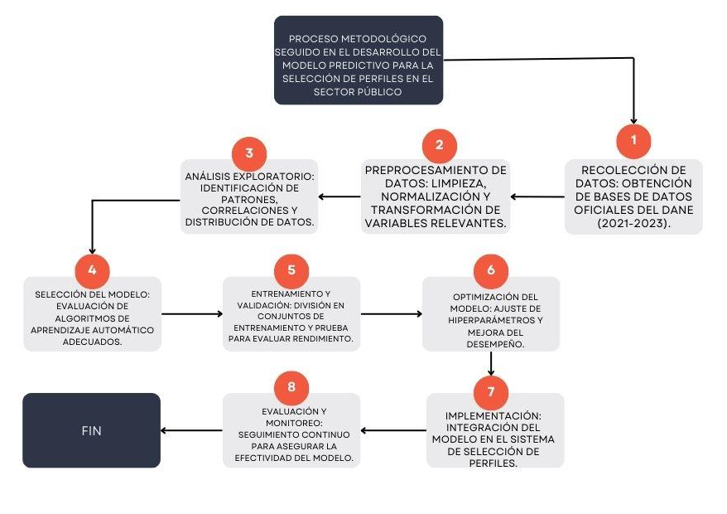
Flujograma

Slide 9
Análisis de variables
•Variable objetivo (etiqueta): D03b - Representa el desempeño laboral en el cargo actual.
Clases en la variable D03:
5 - Muy bueno
4 - Bueno
3 - Medianamente bueno
2 - Poco bueno
1 - Nada bueno
9 - No responde
Variables predictoras seleccionadas:
Experiencia laboral
Nivel educativo
Edad
Historial de desempeño
Sector de experiencia
Ingresos salariales

Slide 10
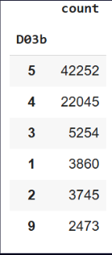
Análisis de variables
Categoría (Clase) | Descripción | Interpretación en el Modelo
5 Muy bueno | Desempeño sobresaliente. Cumple y supera expectativas en su cargo. | Es la categoría más representada en los datos, lo que facilita su predicción por los modelos.
4 Bueno | Buen desempeño, aunque con margen de mejora en ciertas áreas. | También tiene buena representación en la base de datos, por lo que los modelos la identifican con precisión.
3 Medianamente bueno | Cumple con lo mínimo requerido, pero presenta deficiencias en varias competencias. | Es una categoría difícil de predecir, ya que se encuentra en un punto intermedio y puede confundirse con otras.
2 Poco bueno | No cumple con las expectativas del cargo y tiene deficiencias marcadas en su desempeño. | Los modelos tienen dificultad para predecir esta categoría debido a la baja cantidad de ejemplos en la base de datos.
1 Nada bueno | Desempeño deficiente, sin cumplimiento de objetivos ni competencias necesarias. | Es una de las clases menos representadas, lo que hace que los modelos la predigan con baja precisión.
9 No tiene conocimiento / Prefiere no contestar | Respuesta neutral, sin calificación del desempeño. | Es una categoría especial, ya que no mide rendimiento real sino falta de información. Los modelos pueden confundirla con otras clases.
Las clases 5 y 4 son las más frecuentes y los modelos las predicen bien.
Las clases 2 y 3 son las más difíciles de clasificar, ya que tienen menor presencia en los datos y pueden mezclarse con otras categorías.
La clase 9 no representa un nivel de desempeño, sino la ausencia de respuesta, lo que puede generar confusión en la predicción.

Slide 11
Modelado de los datos
Random Forest: Un algoritmo robusto para clasificación y regresión.
Gradient Boosting: Un enfoque iterativo que combina múltiples modelos débiles.
Regresión Logística: Utilizada para predecir la probabilidad de pertenecer a una clase.
SVC: Un clasificador que busca el hiperplano óptimo.
Se comparan distintos enfoques para seleccionar el modelo más eficiente y preciso. Se busca maximizar la precisión.

Slide 12
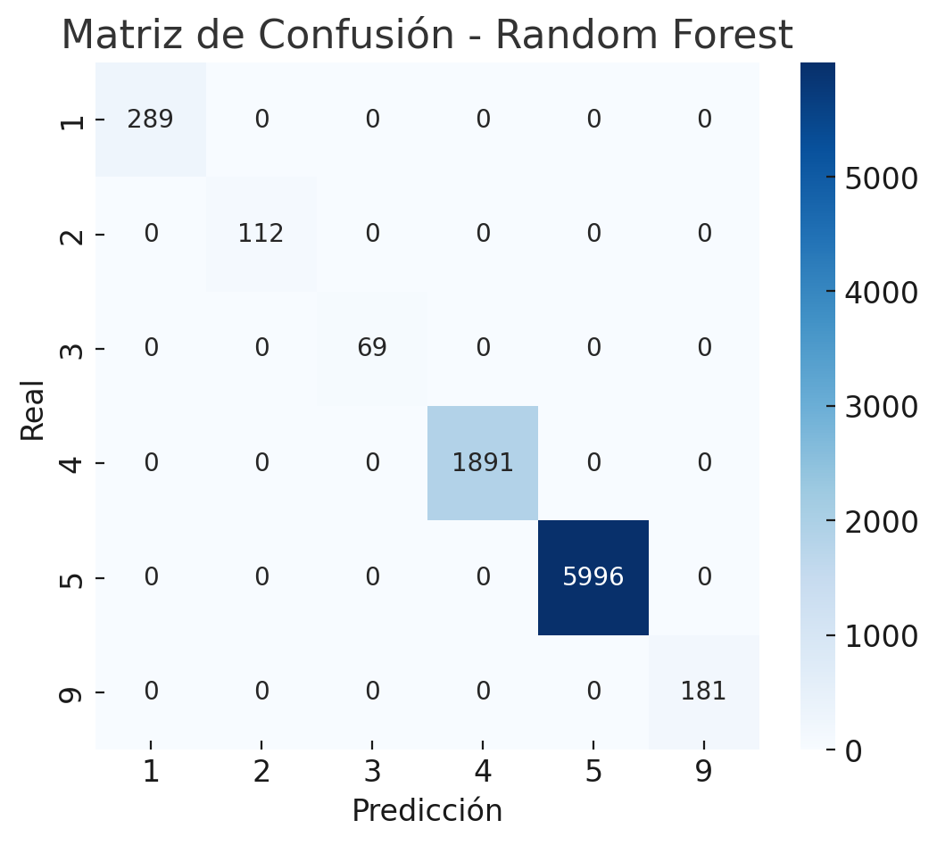
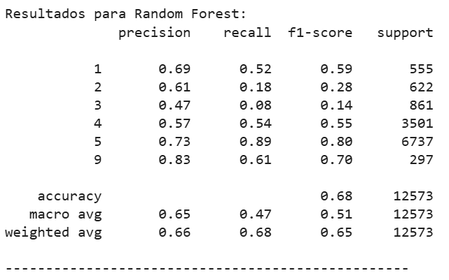
Evaluación del Modelo: Random Forest:
Precisión (Precision):
Mejor en clases 9 (0.83) y 5 (0.73) → Cuando predice estas clases, suele acertar.
Baja en clases 3 (0.47) y 2 (0.61) → Confunde estas categorías con otras.
Exhaustividad (Recall):
Clase 5 (0.89) → Predice correctamente la mayoría de los casos en esta categoría.
Clase 3 (0.08) y 2 (0.18) → El modelo no reconoce bien la mayoría de los ejemplos en estas clases.
F1-Score (Equilibrio entre precisión y recall):
Mejor en clase 5 (0.80) → Confirma que el modelo predice bien esta categoría.
Peor en clases 3 (0.14) y 2 (0.28) → Desempeño bajo, el modelo no es fiable en estas clases.
Support (Cantidad de ejemplos en cada clase):
Mayor en clases 5 (6737 casos) y 4 (3501 casos) → Explica el buen rendimiento en estas categorías.
Clase 9 (297 casos) es minoritaria, pero el modelo aún la predice bien.
Promedios generales:
Accuracy: 0.68 (68%) → Desempeño aceptable, pero mejorable.
Macro Avg F1-Score: 0.51 → Desempeño bajo en clases minoritarias.
Weighted Avg F1-Score: 0.65 → Mejora al ponderar por el tamaño de las clases.

Slide 13
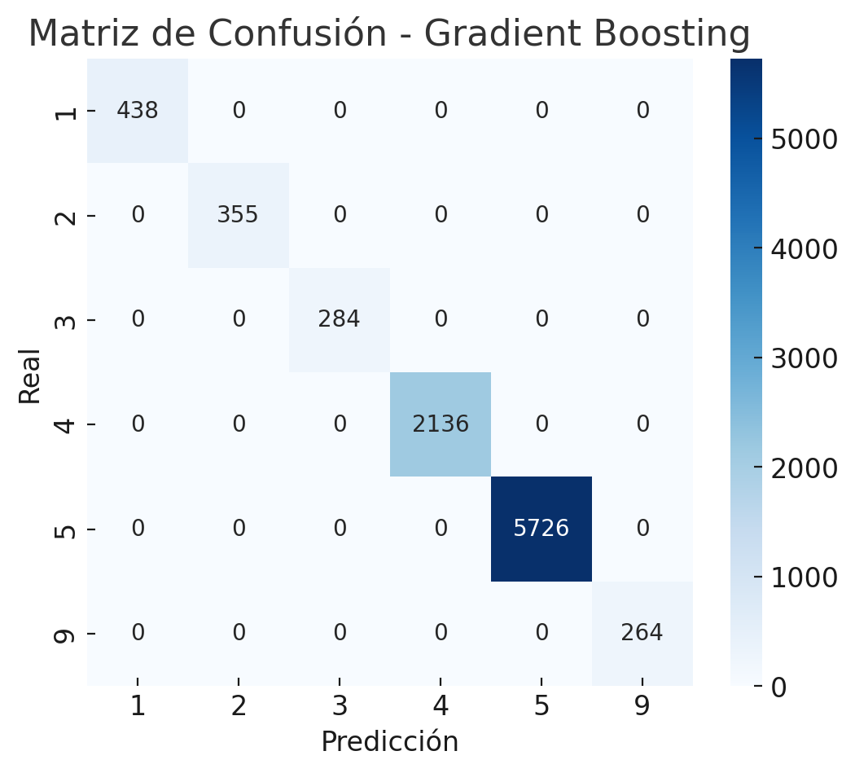
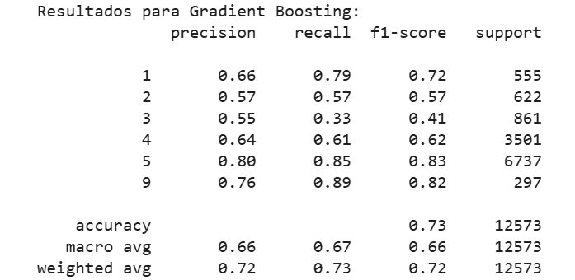
Evaluación del Modelo: Gradient Boosting
Precisión (Precision):
Mejor en clases 5 (0.80) y 9 (0.76) → Predice estas categorías con alta confianza.
Clase 3 (0.55) tiene menor precisión → Sigue habiendo confusión con otras clases.
Exhaustividad (Recall):
Clase 9 (0.89) → Identifica correctamente la mayoría de sus casos reales.
Clase 5 (0.85) → También tiene un recall alto, detectando bien esta categoría.
Clase 3 (0.33) tiene un recall bajo → El modelo aún tiene dificultades en esta clase.
F1-Score (Equilibrio entre precisión y recall):
Mejor en clase 5 (0.83) y 9 (0.82) → Predicciones confiables en estas clases.
Peor en clase 3 (0.41) → Todavía es un reto clasificar correctamente esta categoría.
Support (Cantidad de ejemplos en cada clase):
Clases 5 (6737 casos) y 4 (3501 casos) son las más representadas, lo que ayuda al modelo a predecirlas mejor.
Clase 9 (297 casos), aunque es minoritaria, tiene un buen desempeño.
Clase 3 (861 casos) sigue siendo un desafío, con menor precisión y recall.
Promedios generales:
Accuracy: 0.73 (73%) → Mejor desempeño general comparado con Random Forest (68%).
Macro Avg F1-Score: 0.66 → Indica mejor equilibrio entre clases.
Weighted Avg F1-Score: 0.72 → Muestra estabilidad en el rendimiento considerando el tamaño de cada clase.

Slide 14
Evaluación del Modelo: Regresión Logística
Precisión (Precision):
Mejor en clases 9 (0.79) y 5 (0.71) → Predice bien estas categorías.
Clase 3 (0.27) tiene la peor precisión → Confunde esta categoría con otras.
Exhaustividad (Recall):
Clase 5 (0.88) → Identifica correctamente la mayoría de sus casos reales.
Clase 1 (0.76) → También tiene un recall alto.
Clase 3 (0.05) tiene el peor recall → El modelo ignora casi todos los ejemplos reales de esta clase.
F1-Score (Equilibrio entre precisión y recall):
Mejor en clases 9 (0.81) y 5 (0.78) → Son las clases con predicciones más confiables.
Peor en clase 3 (0.09) → Desempeño muy deficiente en esta categoría.
Support (Cantidad de ejemplos en cada clase):
Clases 5 (6737 casos) y 4 (3501 casos) son las más representadas, lo que favorece su predicción.
Clase 3 (861 casos) presenta nuevamente problemas, con baja precisión y recall.
Promedios generales:
Accuracy: 0.64 (64%) → Peor desempeño general comparado con Gradient Boosting (73%) y Random Forest (68%).
Macro Avg F1-Score: 0.50 → Indica bajo rendimiento cuando se consideran todas las clases por igual.
Weighted Avg F1-Score: 0.61 → Muestra un desempeño aceptable solo en clases mayoritarias.

Slide 15
Comparación general de los modelos
Modelo | Accuracy | Macro F1-score | Mejor Clase | Peor Clase
Gradient Boosting | 0.73 | 0.66 | Muy bueno (Clase 5 - 0.83) | Medianamente bueno (Clase 3 - 0.41)
Random Forest | 0.68 | 0.51 | Muy bueno (Clase 5 - 0.80) | Medianamente bueno (Clase 3 - 0.14)
Logistic Regression | 0.64 | 0.5 | Muy bueno (Clase 5 - 0.78) | Medianamente bueno (Clase 3 - 0.09)
SVC | 0.6 | 0.38 | Muy bueno (Clase 5 - 0.76) | Poco/Nada bueno (Clases 2 y 3 - 0.00)
Análisis por Clase
Clase 5 (Muy bueno): Todos los modelos la predicen bien, ya que es la más representada. Clase 4 (Bueno): Desempeño aceptable, pero SVC tiene dificultades en esta categoría. Clase 3 (Medianamente bueno): La más difícil de predecir en todos los modelos, con F1-scores muy bajos. Clases 2 y 1 (Poco/Nada bueno): Difíciles de identificar, SVC no logra predecirlas en absoluto. Clase 9 (No responde): Gradient Boosting y Random Forest logran capturarla bien, pero otros modelos fallan.

Slide 16
Comparación general de los modelos
Selección de los Mejores Modelos
1° Lugar: Gradient Boosting 🚀 Mejor desempeño global (73% accuracy, F1-score 0.66). Buen balance entre precisión y recall. Predice bien todas las categorías, incluyendo la Clase 9. Nuestra mejor opción para la predicción del desempeño laboral.
2° Lugar: Random Forest 🌳 Buena precisión (68% accuracy), desempeño estable. Mejorable en clases minoritarias, pero sigue siendo efectivo. Alternativa sólida, especialmente si buscamos mayor interpretabilidad.
3° Lugar: Regresión Logística 📊 Menos precisa en clases difíciles, pero aceptable (64% accuracy). Menos efectiva, pero podría ser útil en ciertos casos.
Modelo | Accuracy | Macro F1-score | Mejor Clase | Peor Clase
Gradient Boosting | 0.73 | 0.66 | Muy bueno (Clase 5 - 0.83) | Medianamente bueno (Clase 3 - 0.41)
Random Forest | 0.68 | 0.51 | Muy bueno (Clase 5 - 0.80) | Medianamente bueno (Clase 3 - 0.14)
Logistic Regression | 0.64 | 0.5 | Muy bueno (Clase 5 - 0.78) | Medianamente bueno (Clase 3 - 0.09)
SVC | 0.6 | 0.38 | Muy bueno (Clase 5 - 0.76) | Poco/Nada bueno (Clases 2 y 3 - 0.00)

Slide 17
Resultados
Impacto del modelo:
Reducción del tiempo de selección de personal.
Disminución del sesgo en la toma de decisiones.
Mejora en la asignación de talento en el sector público.
Limitaciones:
Se necesitan datos más amplios para mejorar la precisión.
Algunas clases con menor representación presentan menor exactitud.

Slide 18
Trabajo a futuro
Reducción de costos en el reclutamiento
Medir el impacto económico del modelo.
Evaluación del impacto en la calidad de selección.
Reducción de dimensionalidad
Uso de PCA u otras técnicas para mejorar la eficiencia.
Optimización de modelos
Explorar redes neuronales o modelos híbridos.
Extensión a otros sectores
Aplicabilidad en el sector privado.

Slide 19
Conclusiones
IA en el reclutamiento: Una gran oportunidad para optimizar procesos y mejorar la eficiencia en la contratación. No reemplaza la evaluación humana, sino que complementa el proceso de selección. Debe usarse junto con entrevistas y otras herramientas de evaluación. Evaluación continua: Es necesario monitorear el modelo para garantizar equidad y precisión en las predicciones.
Uso de datos crudos vs. datos categorizados:
Trabajar con datos sin categorizar permite que el modelo extraiga patrones de manera más autónoma y objetiva.
Reduce posibles sesgos en la fase de preprocesamiento.
Asegura decisiones basadas en relaciones reales dentro de los datos, en lugar de clasificaciones artificiales.
Enfoque flexible y preciso: Permite una evaluación del talento más justa y efectiva.

